Slide 1

Τοπικά Προϊόντα μέσα από το Πρίσμα της Αειφορίας
Ένα πολιτιστικό πρόγραμμα περιβαλλοντικής εκπαίδευσης για το 2ο Δημοτικό Σχολείο Ηρακλείας

Slide 2
Η Συμβολή της Εκπαιδευτικής Ομάδας
Η υλοποίηση του προγράμματος «Τοπικά Προϊόντα μέσα από το Πρίσμα της Αειφορίας» στηρίχθηκε στη δημιουργική συνεργασία μιας ομάδας εκπαιδευτικών με κοινό όραμα την καλλιέργεια περιβαλλοντικής συνείδησης, την ενίσχυση της βιωματικής μάθησης και τη σύνδεση του σχολείου με την τοπική κοινωνία.
Η διεπιστημονική προσέγγιση του προγράμματος επέτρεψε την αξιοποίηση γνώσεων, δεξιοτήτων και παιδαγωγικών πρακτικών από διαφορετικά γνωστικά αντικείμενα. Μέσα από συνεργατικές δράσεις, εκπαιδευτικές επισκέψεις, βιωματικές εμπειρίες πεδίου και ψηφιακή δημιουργία, οι εκπαιδευτικοί λειτούργησαν ως εμψυχωτές, συντονιστές και συνοδοιπόροι στη μαθησιακή πορεία των παιδιών.
Η συμβολή κάθε εκπαιδευτικού υπήρξε καθοριστική:
στην καλλιέργεια αξιών όπως ο σεβασμός προς το περιβάλλον,
στην ανάπτυξη δεξιοτήτων έρευνας, συνεργασίας και κριτικής σκέψης,
στη σύνδεση της σχολικής γνώσης με την τοπική παραγωγή, την πολιτιστική κληρονομιά και τις αρχές της αειφορίας,
στην ενίσχυση της ενεργού πολιτειότητας των μαθητών μέσα από ουσιαστικές εμπειρίες μάθησης.
Με συνέπεια, παιδαγωγική ευαισθησία και καινοτόμο διάθεση, η εκπαιδευτική ομάδα ανέδειξε το σχολείο ως χώρο δημιουργίας, εξωστρέφειας και αειφορικής εκπαίδευσης, δίνοντας στους μαθητές πολύτιμα εφόδια για το μέλλον.
Συμμετέχοντες εκπαιδευτικοί:
Διευθύντρια σχολικής μονάδας Kωνσταντίνου Καλλιόπη – ΠΕ11 Φυσικής Αγωγής
Ευαγγελία Λατρόβαλη – ΠΕ70, Α΄ τάξη
Ιωάννα Καρακόλιου – ΠΕ70, Γ΄ τάξη
Κωνσταντίνος Τσακιράκης – ΠΕ70, Δ΄ τάξη
Ζωή Ρίζου – ΠΕ86 Πληροφορικής (επιμέλεια ψηφιακού υλικού)

Slide 3




Το Όραμά μας
Περιβάλλον
Κοινωνία
Μείωση οικολογικού αποτυπώματος και βιώσιμη παραγωγή
Ενίσχυση τοπικής αγροτικής κοινότητας και πολιτιστικής κληρονομιάς
Οικονομία
Υγεία
Στήριξη τοπικής παραγωγής και ανάπτυξης
Προώθηση υγιεινής διατροφής με τοπικά προϊόντα
Οι συνειδητές επιλογές κατανάλωσης συμβάλλουν σε ένα πιο αειφόρο μέλλον για όλους.

Slide 4
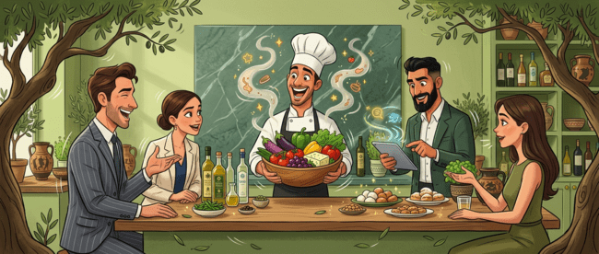
Παιδαγωγικοί Στόχοι
Κατανόηση
Δεξιότητες
Στάσεις
Οι μαθητές θα κατανοήσουν την έννοια της αειφορίας και τη σημασία των τοπικών προϊόντων για το περιβάλλον, την οικονομία και την κοινωνία.
Θα αναπτύξουν δεξιότητες παρατήρησης, σύγκρισης και κριτικής σκέψης σχετικά με τις καταναλωτικές επιλογές.
Θα καλλιεργήσουν θετικές στάσεις απέναντι στη στήριξη της τοπικής παραγωγής, αναγνωρίζοντας τον ρόλο τους ως ενεργοί πολίτες.

Slide 5



Η Μεθοδολογία μας
Βιωματικές Δραστηριότητες
Ομαδοσυνεργατική Μάθηση
Δημιουργική Έκφραση
Επισκέψεις σε τοπικά καταστήματα και αγροτικές μονάδες για άμεση εμπειρία
Συλλογή πληροφοριών σε ομάδες και παρουσίαση ευρημάτων
Παιχνίδια ρόλων, πολυμέσα και μελέτες περίπτωσης

Slide 6
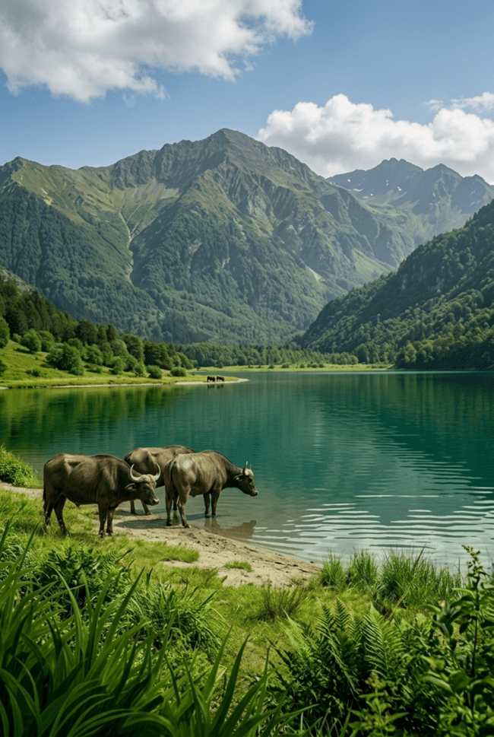
Το Ταξίδι μας στη Λίμνη Κερκίνη
1
Βαρκάδα στη Λίμνη
Εξερεύνηση του υδάτινου οικοσυστήματος
2
Κέντρο Τουρισμού
Επίσκεψη στον Λιθότοπο
3
Φάρμα Βουβαλιών
Γνωριμία με τα βουβάλια και δοκιμή προϊόντων
Στις 20 Νοεμβρίου 2025 ανακαλύψαμε τα είδη ψαριών της περιοχής, ιδιαίτερα το χαρακτηριστικό γριβάδι της Κερκίνης.

Slide 7




Συνεργασίες & Επισκέψεις
Τοπικοί Παραγωγοί
ΚΕΠΕΑ Πορόιων
Συνεργασία με αγροτικές μονάδες και εργαστήρια παραδοσιακών προϊόντων
Επίσκεψη στις 12 Ιανουαρίου 2026
ΟΦΥΠΕΚΑ
Τοπικός Ξεναγός
Βιωματικές δράσεις στο σχολείο μας 3/4/2026 στο χώρο του σχολείου
Συνέντευξη με περιβαλλοντολόγο στα Χρυσοχώραφα 27/3/2026
2/4/2026

Slide 8
Χρονοδιάγραμμα Υλοποίησης
Νοέμβριος 2025
Σχεδιασμός, οργάνωση ομάδων και εκπαιδευτική επίσκεψη στη Λίμνη Κερκίνη
Δεκέμβριος 2025
Θεωρητική έρευνα και εκπόνηση εργασιών
Ιανουάριος-Μάρτιος 2026
Επισκέψεις ΚΕΠΕΑ και βιωματικές δράσεις ΟΦΥΠΕΚΑ
Απρίλιος-Μάιος 2026
Συνέντευξη με ξεναγό και καταγραφές στα
Ιούνιος 2026
Ολοκλήρωση, παρουσιάσεις και διάχυση αποτελεσμάτων

Slide 9
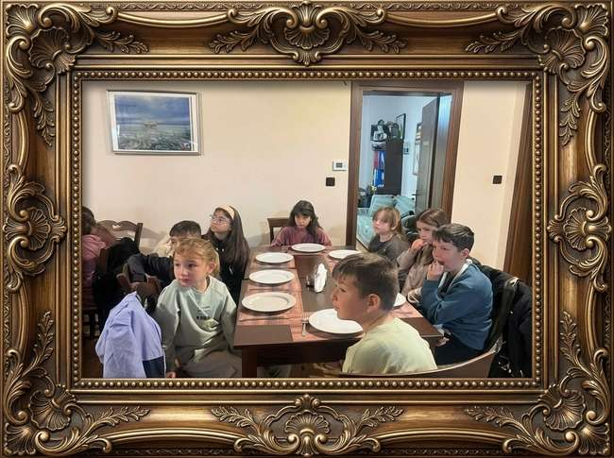
«Μαθαίνουμε από τη Φύση: Τοπικά Προϊόντα,
Οικοτουρισμός και Αειφορία»
2/04/2026
Κατά την εκπαιδευτική επίσκεψη στα Χρυσοχώραφα, οι μαθητές και οι μαθήτριες γνώρισαν τη σημασία των τοπικών προϊόντων της περιοχής της Λίμνης Κερκίνης ως αναπόσπαστο κομμάτι της τοπικής οικονομίας, της παράδοσης και της βιώσιμης ανάπτυξης. Μέσα από τη γνωριμία τους με τους ανθρώπους του τόπου, κατανόησαν πώς προϊόντα όπως τα βουβαλίσια γαλακτοκομικά, τα τυριά, το κρέας και άλλα παραδοσιακά αγαθά συνδέονται άμεσα με τη φυσική κληρονομιά της περιοχής.
https://2dim-irakl.gr/2odimotiko-scholeio-irakleiasmathain/

Slide 10
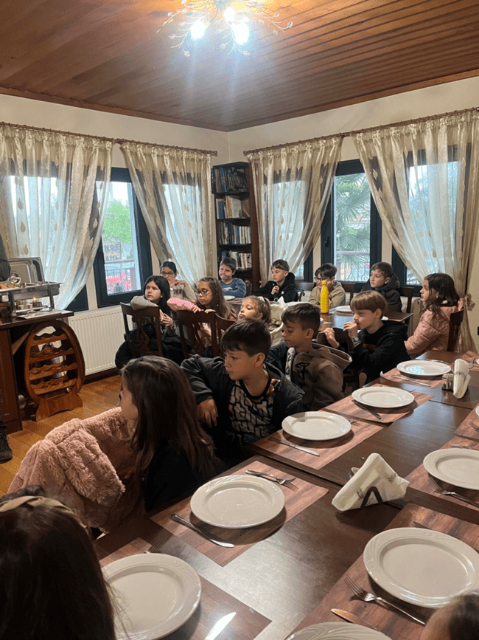
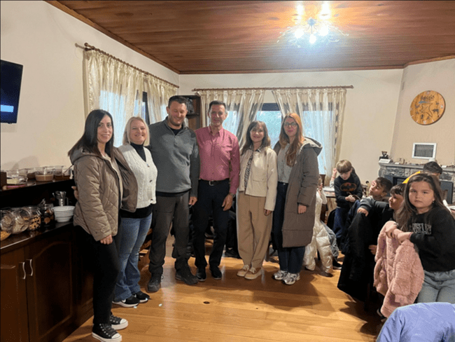
«Μαθαίνουμε από τη Φύση: Τοπικά Προϊόντα,
Οικοτουρισμός και Αειφορία»
2/04/2026
Οι μαθητές αντιλήφθηκαν ότι η παραγωγή και η προώθηση των τοπικών προϊόντων ενισχύουν την τοπική επιχειρηματικότητα, στηρίζουν τον οικοτουρισμό και αναδεικνύουν τη μοναδική ταυτότητα της Κερκίνης, αποτελώντας παράλληλα παράδειγμα αξιοποίησης των φυσικών πόρων με σεβασμό στο περιβάλλον και στις αρχές της αειφορίας.

Slide 11
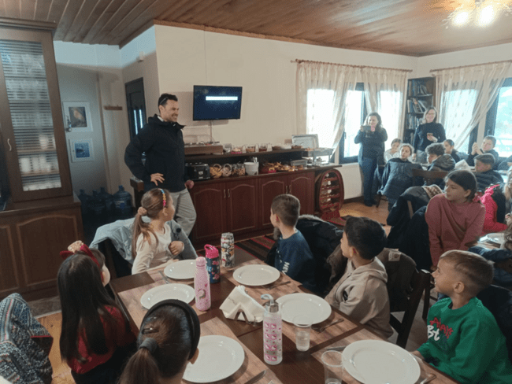
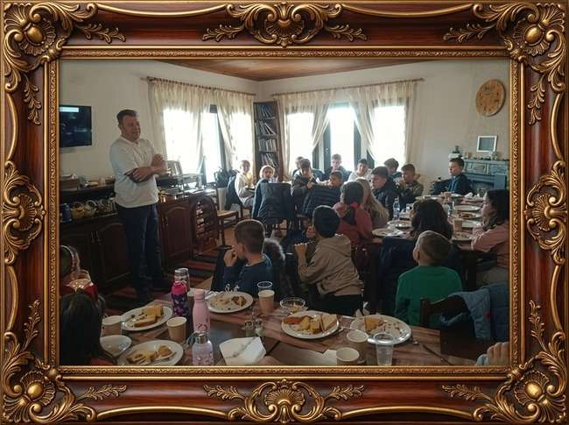
Τοπικά Προϊόντα και Φύση: Μαθαίνοντας έξω από
την Τάξη» και συνδέοντας Σχολεία και Τοπικές
Κοινωνίες μέσα από την Αειφορία»
27/3/2026
Την Παρασκευή 27 Μαρτίου, οι τάξεις Α΄, Ε΄ και ΣΤ΄ του σχολείου μας πραγματοποίησαν εκπαιδευτική επίσκεψη στα Χρυσοχώραφα, στον Ξενώνα «Λιμναίο», στο πλαίσιο δράσεων για τον Ενεργό Πολίτη και των προγραμμάτων «Νερό, Ζωή και Τουρισμός» και «Τα τοπικά προϊόντα στο πρίσμα της Αειφορίας». Οι μαθητές γνώρισαν τη σημασία των υδάτινων πόρων, του βιώσιμου τουρισμού και των τοπικών προϊόντων της περιοχής της Λίμνης Κερκίνης.

Slide 12
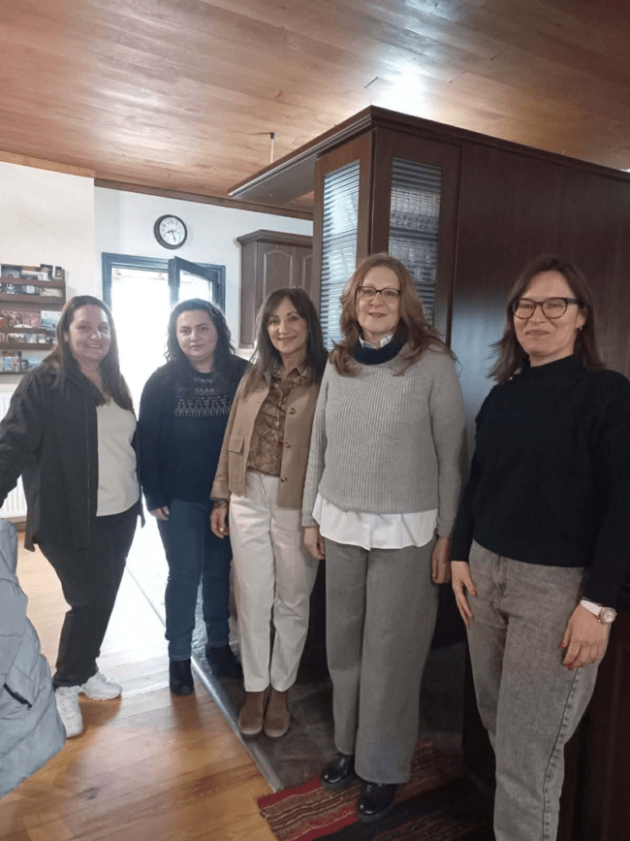
Τοπικά Προϊόντα και Φύση: Μαθαίνοντας έξω από
την Τάξη» και συνδέοντας Σχολεία και Τοπικές
Κοινωνίες μέσα από την Αειφορία»
27/3/2026
Μέσα από συζητήσεις με επαγγελματίες της περιοχής ενημερώθηκαν για τις μορφές εναλλακτικού τουρισμού, τις επαγγελματικές δυνατότητες που δημιουργούνται, καθώς και για την αξία της προστασίας του φυσικού περιβάλλοντος. Παράλληλα, γνώρισαν τοπικά προϊόντα και παραδοσιακές γεύσεις, όπως το καζάν ντιπί, συνδέοντας τη γαστρονομία με την πολιτιστική κληρονομιά και την αειφορία.
Η επίσκεψη αποτέλεσε μια βιωματική εμπειρία μάθησης, ενισχύοντας την περιβαλλοντική ευαισθητοποίηση και τη σύνδεση των μαθητών με τον τόπο τους.

Slide 13
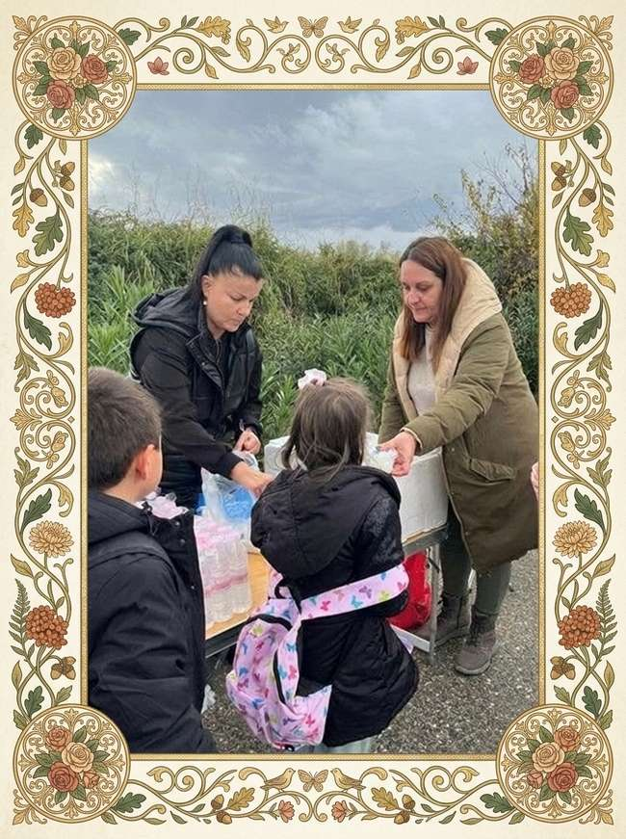
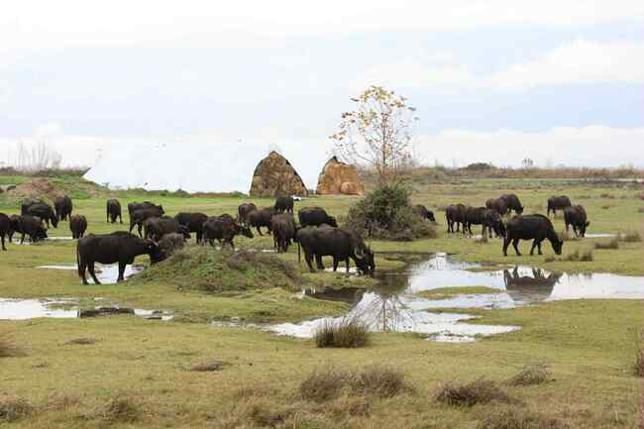
Ταξίδι στη Φύση και την Παράδοση της Κερκίνης:
Οι μαθητές μας εξερευνούν το οικοσύστημα
20/11/2026
Στο πλαίσιο της εκπαιδευτικής μας επίσκεψης στη Λίμνη Κερκίνη, οι μαθητές και οι μαθήτριες είχαν την ευκαιρία να γνωρίσουν από κοντά τον πλούτο των τοπικών προϊόντων της περιοχής και τη σύνδεσή τους με την τοπική παράδοση, την οικονομία και την αειφορία. https://2dim-irakl.gr/taxidi-sti-fysi-kai-tin-paradosi-tis-ke/

Slide 14
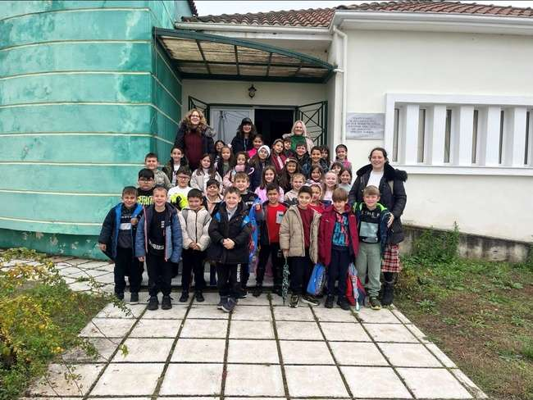
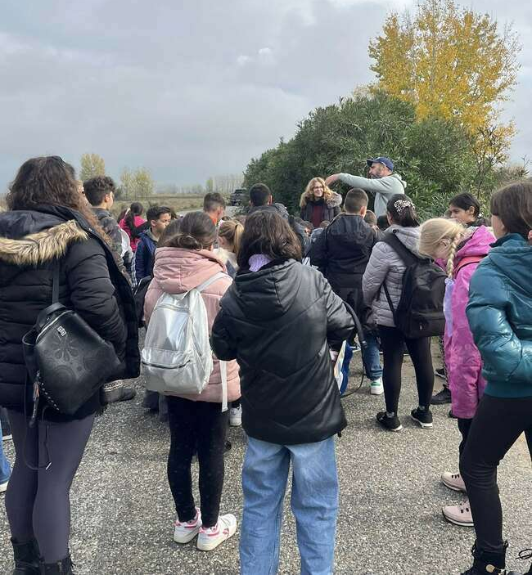
Ταξίδι στη Φύση και την Παράδοση της Κερκίνης:
Οι μαθητές μας εξερευνούν το οικοσύστημα
20/11/2026
Κατά την επίσκεψη στη φάρμα βουβαλοτροφίας στα Χρυσοχώραφα, γνώρισαν τον τρόπο εκτροφής των βουβαλιών και ενημερώθηκαν για την παραγωγή παραδοσιακών βουβαλίσιων προϊόντων, όπως γάλα, τυριά, κρέας και γαλακτοκομικά προϊόντα υψηλής διατροφικής αξίας, που αποτελούν σημαντικό στοιχείο της τοπικής ταυτότητας της Κερκίνης.
Παράλληλα, μέσα από τη βιωματική επαφή με τους ανθρώπους της περιοχής, τα παιδιά κατανόησαν πως τα τοπικά προϊόντα δεν είναι μόνο μέρος της γαστρονομικής μας κληρονομιάς, αλλά και μοχλός βιώσιμης ανάπτυξης, ενισχύοντας τον οικοτουρισμό, την τοπική παραγωγή και τον σεβασμό προς το φυσικό περιβάλλον.

Slide 15
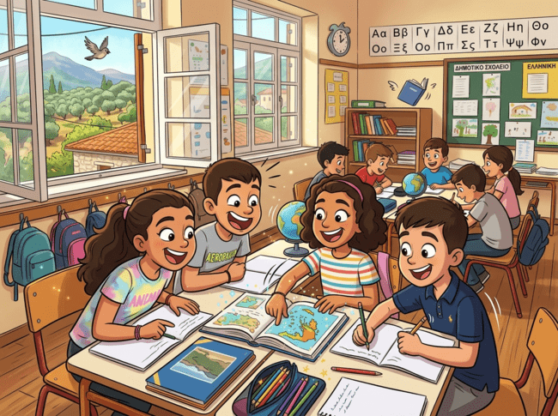




Διαθεματική Προσέγγιση
Μελέτη Περιβάλλοντος
Κατανόηση οικοσυστημάτων και αειφορίας
Γλώσσα
Παραγωγή κειμένων και παρουσιάσεις
Τέχνες
Δημιουργική έκφραση και θεατρικό δρώμενο
Πληροφορική
Ψηφιακή παρουσίαση και ανάρτηση στο ιστολόγιο

Slide 16
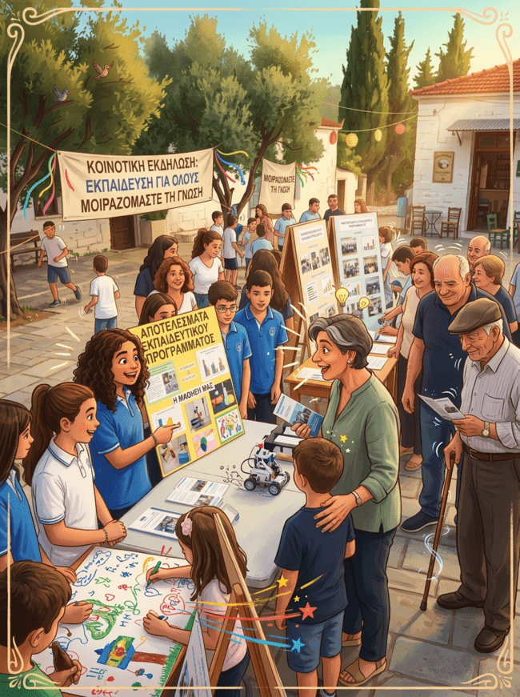
Διάχυση Αποτελεσμάτων
Έκθεση Τοπικών Προϊόντων
Παρουσίαση εργασιών και δημιουργία αφίσας
Ψηφιακή Παρουσία
Ανάρτηση στο σχολικό ιστολόγιο

Slide 17
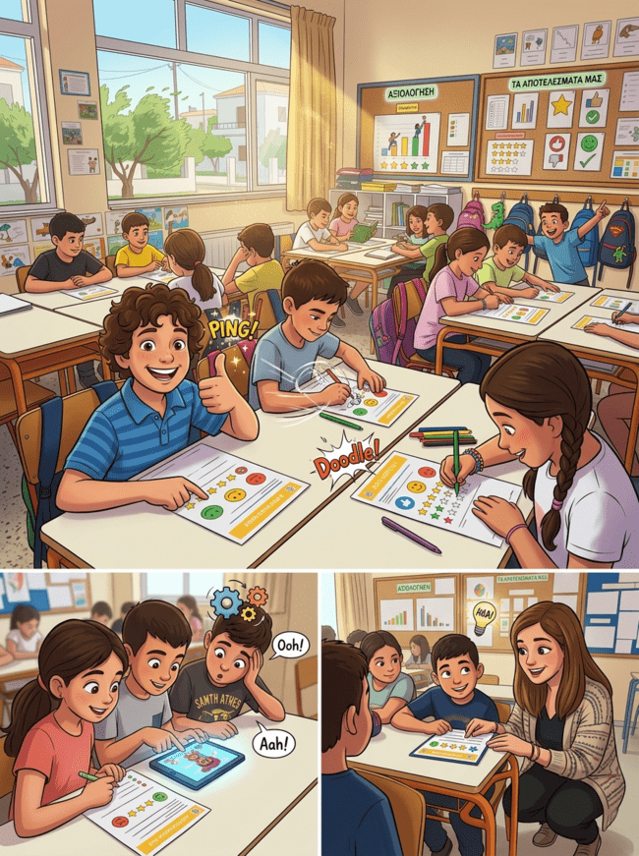
Αξιολόγηση & Αποτίμηση
Αυτοαξιολόγηση
Οι μαθητές αναστοχάζονται πάνω στη μαθησιακή τους πορεία
Συζήτηση
Ανατροφοδότηση και ανταλλαγή απόψεων
Παρατήρηση
Καταγραφή συμμετοχής και ενεργού εμπλοκής
Ερωτηματολόγιο
Συμπλήρωση και αξιολόγηση παραγόμενου υλικού
Συμμετέχουν 12 μαθητές από το 2ο Δημοτικό Σχολείο Ηρακλείας, Δ/νση Εκπαίδευσης ΠΕ Σερρών

Slide 18
ΕΥΧΑΡΙΣΤΩ ΓΙΑ ΤΗΝ ΠΡΟΣΟΧΗ ΣΑΣ

